Slide 1

Karty Graficzne
Pracę Wykonał:
Marcin Podraza

Slide 2
Co to jest karta graficzna
Karta graficzna, często określana też mianem akcelerator grafiki, to element komputera tworzący sygnał dla monitora

Slide 3
Do czego służy karta graficzna
Podstawowym zadaniem karty graficznej jest przechowywanie informacji o tym jak powinien wyglądać obraz na ekranie monitora i odpowiednim sterowaniu monitorem

Slide 4
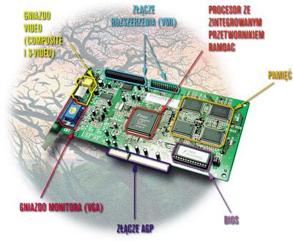
Budowa karty graficznej
Większość kart graficznych (i wszystkie współczesne) składają się z następujących elementów:
Procesor graficzny (GPU)
Pamięć obrazu – VideoRAM (VRAM)
Pamięć ROM
DAC (z ang. Digital-to-Analog Converter)
Interfejs do systemu komputerowego
Interfejs na slocie karty graficznej
Wiele z kart graficznych posiada także:
Framegrabber
Procesor wideo

Slide 5

Zasada działania karty graficznej

Slide 6
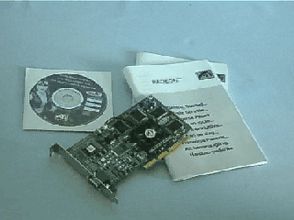
Montaż karty graficznej

Slide 7
Złącza DVI i D-Sub
Złącza te zamieniają sygnał cyfrowy na analogowy (D-Sub) i odwrotnie (DVI). Podpinamy do nich monitor

Slide 8
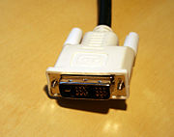
Złącze DVI
złącze cyfrowe służące do łączenia monitorów LCD ze złączem DVI (nie wszystkie monitory LCD takie złącze posiadają, możemy również użyć przejściówki z DVI na D-Sub)

Slide 9
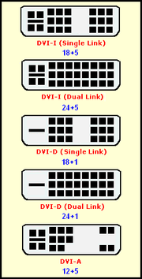
Warianty DVI
Złącze DVI występuje w 3 wariantach:
DVI-I - przesyła zarówno dane cyfrowe, jak i analogowe. Po zastosowaniu właściwej przejściówki można je połączyć ze zwykłym złączem D-Sub karty graficznej.
DVI-D - przesyła tylko dane cyfrowe, zapewnia najwyższą jakość obrazu ze wszystkich złącz typu DVI, jest w pełni kompatybilne z HDMI.
DVI-A - przesyła tylko dane analogowe.

Slide 10
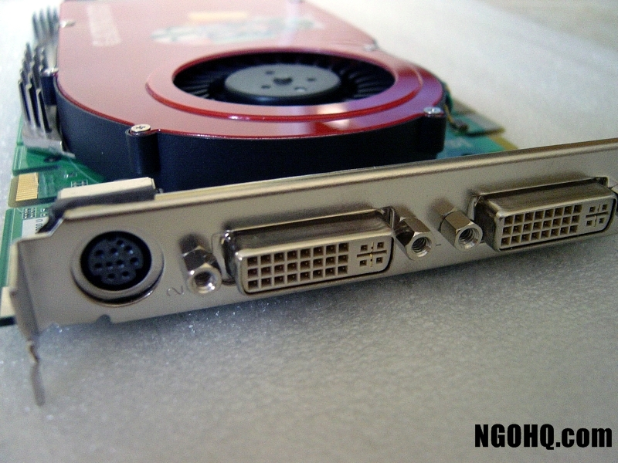
Złącza DVI na karcie graficznej

Slide 11
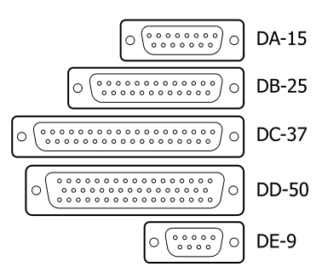
Złącze D-Sub
standardowe analogowe wyjście obrazu, którym łączymy kartę graficzną z monitorem CRT

Slide 12
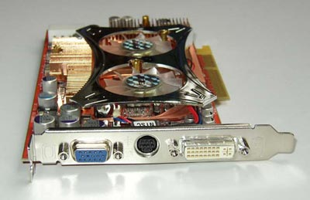
Złącze D-Sub na karcie graficznej

Slide 13
Złącza AGP i PCI-Express
Złącza te służą do wymiany danych pomiędzy kartą graficzną a komputerem

Slide 14
Podział złącz AGP i PCI-E oraz ich przepustowości
AGP
PCI-Express
AGP x1 – 266 MB/s
AGP x2 – 533 MB/s
AGP x4 – 1066 MB/s
AGP x8 – 2132 MB/s
PCI-E x1 – 250 MB/s
PCI-E x2 – 500 MB/s
PCI-E x4 – 1000 MB/s
PCI-E x8 – 2000 MB/s
PCI-E x16 – 4000 MB/s

Slide 15
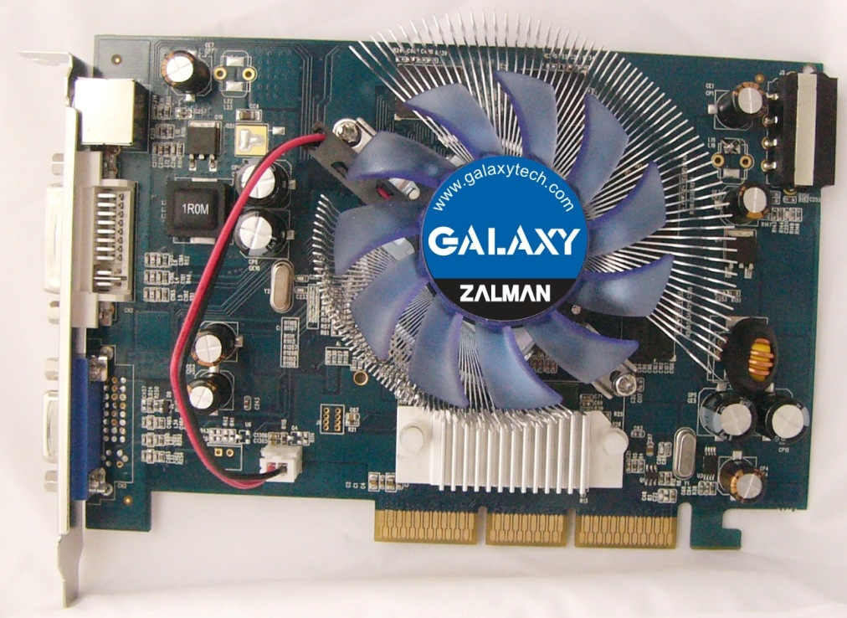
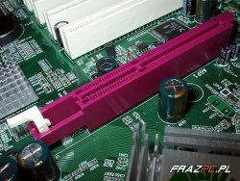
Złącze AGP
Złącze AGP na płycie głównej (gniazdo)
Złącze AGP na karcie graficznej

Slide 16
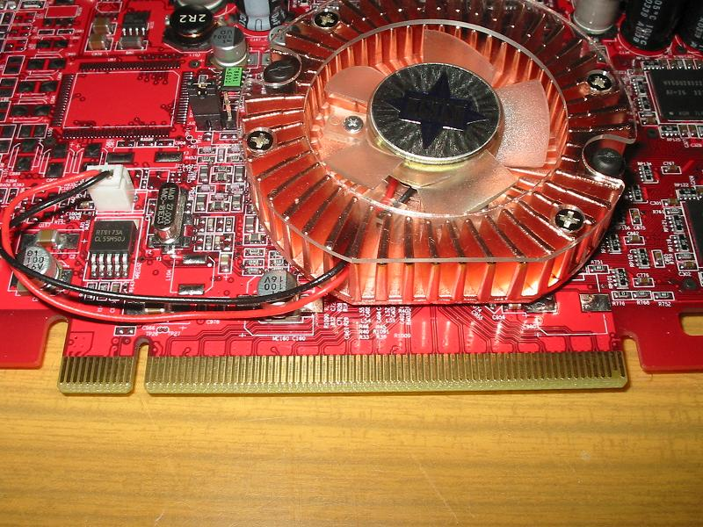
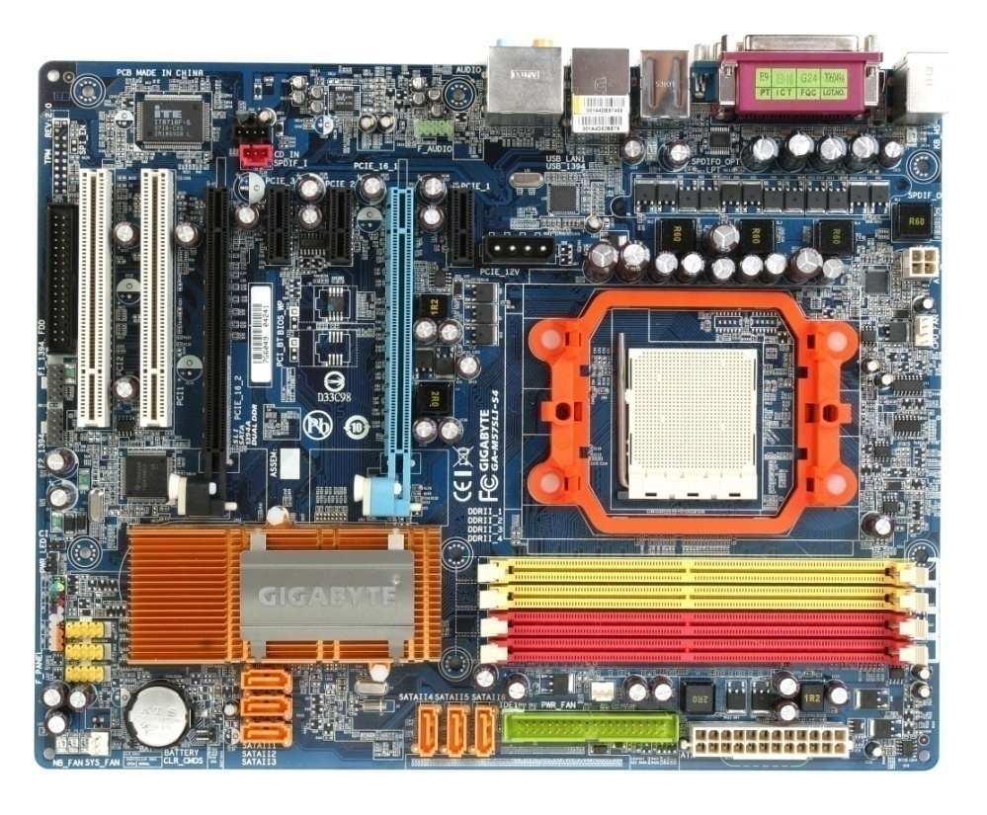
Złącze PCI-Express
Złącze PCI-E na płycie głównej (gniazdo)
Złącze PCI-E na karcie graficznej

Slide 17
AGP kontra PCI-Express
AGP
PCI-Express
AGP max. x8
Największa przepustowość łącza:2132MB\s
Jednostronne przesyłanie danych
Brak możliwości podpięcia dwóch kart graficznych
Obecnie nie ma zbyt mocnych kart graficznych na AGP
PCI-E max . x16
Największa przepustowość łącza:4000MB\s
Dwustronne przesyłanie danych
Możliwość podpięcia dwóch kart graficznych
Obecnie są dostępne mocne karty graficzne na PCI-E

Slide 18












Firmy produkujące karty graficzne
ASUS
ATI Technologies (obecnie jedynie GPU)
BFG Technologies
EVGA
Gainward
GALAXY Technology
Gigabyte Technology
Matrox
Micro-Star International (MSI)
nVidia (obecnie jedynie GPU)
Palit
XFX

Slide 19





Producenci kart graficznych
Przystosowane do pracy jako oddzielne karty graficzne:
ATI Technologies (wykupione przez AMD w 2006)
NVIDIA Corporation
Matrox
S3 Graphics
XGI
Zintegrowane z mostkiem północnym:
Intel
SiS
VIA Technologies

Slide 20
Podstawowe techniki obróbki graficznej
Alpha Blending
Anisotropic Filtering (AF)
Bump Mapping (BumpMap)
Efekty cząsteczkowe
Full Screen Anti-Aliasing (FSAA, AA)
HDR (High-Precision Dynamic-Range)
Pixel Shader (PS)
Vertex Shader (VS)
Transform & Lighting (T&L)

Slide 21
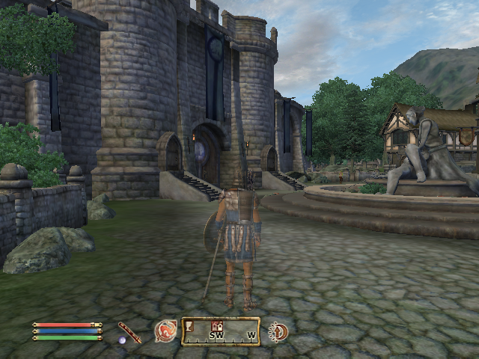
Alpha Blending
Pozwala na uzyskiwanie efektu przezroczystości obiektu lub tekstury

Slide 22
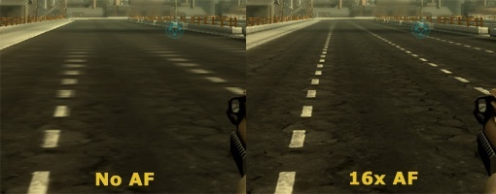
Anisotropic filtering (AF)
inaczej filtrowanie anizotropowe, pozwala na uzyskanie lepszej ostrości tekstur

Slide 23
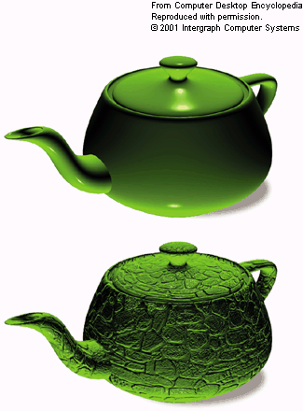
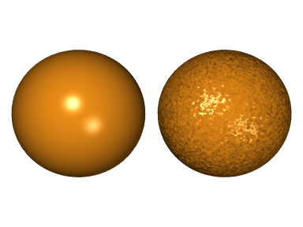
Bump Mapping (BumpMap)
Inaczej mapowanie wypukłości, pozwala na uzyskanie efektu nierówności na powierzchni

Slide 24
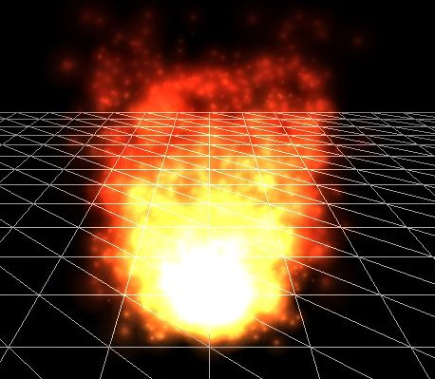

Efekty cząsteczkowe
Służą do symulacji złożonych zjawisk. Cząsteczki te mają zwykle ograniczony czas istnienia, podlegają interakcji z otoczeniem, ulegają również wpływom sił zewnętrznych

Slide 25
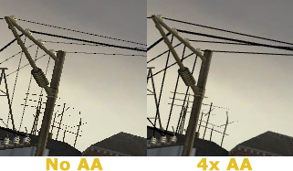

Full Screen Anti-Aliasing (FSAA, AA)
Inaczej pełnoekranowe wygładzanie krawędzi, pozwala na usuwanie efektu „schodków” przy liniach poprzez ich odpowiednie rozmazanie

Slide 26


HDR (High-Precision Dynamic Range)
pozwala na uzyskanie wrażenia większej jasności niż może wyświetlić monitor, np. oślepienie promieniami słonecznymi, itp.

Slide 27
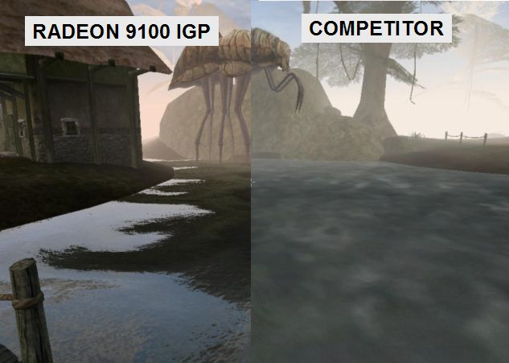
Pixel Shader (PS)
Inaczej jednostka programowalna odpowiadająca za wyliczanie koloru pikseli np. przy cieniowaniu

Slide 28
Vertex Shader (VS)
Inaczej jednostka odpowiadająca za wyliczanie położenia wierzchołków wielokątów w przestrzeni. Jednostka Vertex Shader zastąpiła stosowaną wcześniej jednostkę T&L

Slide 29
Transform & Lightning (T&L)
Inaczej transformacja i oświetlenie, pozwala na oświetlanie obiektów i ich transformację, czyli przeliczenia matematyczne rzutu na płaszczyznę ekranu. Została zastąpiona przez jednostkę Vertex Shader

Slide 30

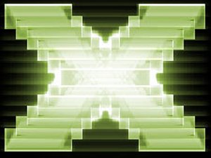
OpenGL i DirectX
wykorzystywane są one wszędzie tam, gdzie wykorzystywana jest grafika trójwymiarowa.
Są to języki graficzne, zwane też standardami. Standard DirectX jest popularniejszy od OpenGL i posiada większe możliwości

Slide 31
OpenGL
obsługiwany jest w wszystkich systemach i przez wszystkie karty graficzne. Jego najnowsza wersja to OpenGL 2.1 obsługiwana dopiero w nowszych kartach graficznych

Slide 32
DirectX
Standard ten został stworzony przez firmę Microsoft. jego najnowsza wersja to DirectX 10.1 obsługiwana tylko w systemach Windows Vista i przez najnowsze karty graficzne. W systemie Windows XP i starszych obsługiwany jest co najwyżej DirectX 9.0c

Slide 33

nVidia SLI
technologia pozwalająca na skorelowanie pracy dwóch (lub trzech) kart graficznych celem szybszego renderowania obrazu. Dwie karty graficzne NVIDIA GeForce włożone w złącza PCI-Express 16x lub 8x wspólnie generują obraz. Z powodu ogromnego zapotrzebowania na prąd zaleca się używanie minimum 500 watowych zasilaczy

Slide 34


ATI CrossFire ATI CrossFireX
W podwójnej konfiguracji, dzieli ona obraz idący do pierwszej karty graficznej (master) tak, że mniej więcej połowa (w zależności od konfiguracji) trafia do karty wspomagającej (slave). Według ATI jej rozwiązanie jest w pełni kompatybilne ze wszystkimi tytułami gier oraz wszystkimi programami do obróbki grafiki 3D. CrossFireX jest kontynuacją technologii wspierającą karty z serii HD 3800 i współpracującą z chipsetami z serii AMD 7

Slide 35
Na co zwrócić uwagę przy zakupie karty graficznej
Taktowanie procesora graficznego
Taktowanie pamięci
Rozmiar pamięci
Obsługiwane wersje standardów graficznych (OpenGL, DirectX)
Szyna danych
Obsługa technik obróbek graficznych (Pixel Shader, Vertex Shader itp.)

Slide 36
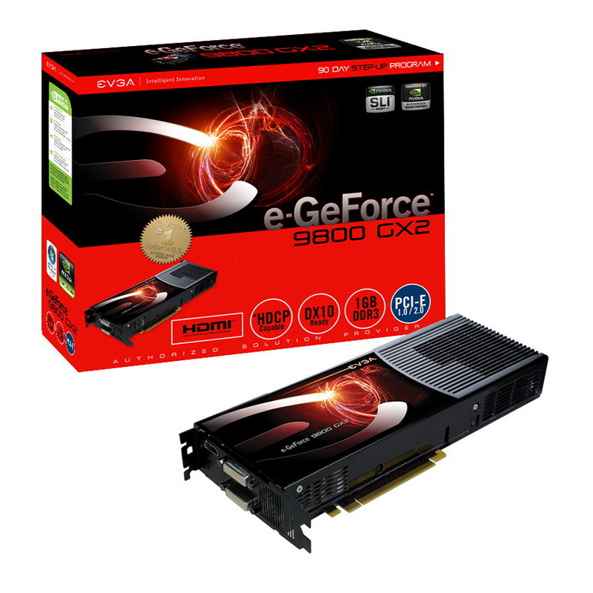
Przykładowa karta graficzna z chipsetem GeForce firmy nVidia
EVGA e-GeForce 9800 Gx2
Złącze: PCI-Express 2.0 x16
Pamięć: 1024 MB GDDR3
Szerokość magistrali pamięci: 256-bit
Taktowanie procesora:
600 MHz
Efektywne taktowanie pamięci w 3D:
2000 MHz
Pełne wsparcie dla: Microsoft DirectX 10.1,
OpenGL 2.1,
Shader Model 4.1

Slide 37
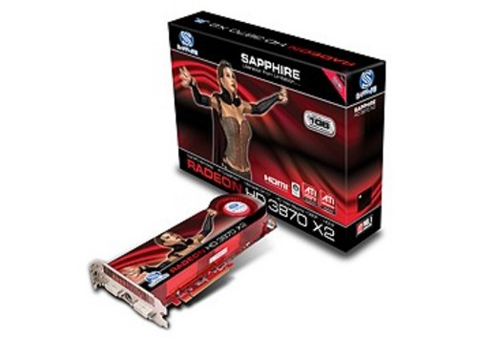
Przykładowa karta graficzna z chipsetem Radeon firmy ATI
Sapphire ATI Radeon HD 3870 X2
Złącze: PCI-Express 2.0 x16
Pamięć: 1024 MB GDDR3
Szerokość magistrali pamięci: 256-bit
Taktowanie procesora:
825 MHz
Efektywne taktowanie pamięci w 3D:
1800 MHz
Pełne wsparcie dla: Microsoft DirectX 10.1,
OpenGL 2.0,
Shader Model 4.1

Slide 38
Bibliografia
Zdjęcia i informacje o kartach graficznych pochodzą ze stron:
http://pl.wikipedia.org/wiki/Karta_graficzna
http://www.google.pl/search?hl=pl&q=karta+graficzna
http://images.google.com
W prezentacji wykorzystano utwór:
Bomfunk MC’s – Hip Hop Regae
W prezentacji wykorzystano lektora UniSpiker firmy IVO Software, głos Jacek.

Slide 39
Zakończenie
Czy rzeczywiście chcesz zakończyć prezentację?
TAK
NIe

